Slide 1
数学Ⅰ
データの分析①

Slide 2
データの分析
データの整理

Slide 3
データ
気温や降水量, 運動の記録, 身長体重などのように, ある集団を構成する人や物の特性を数量的に表すものを変量という。
調査や実験などで得られた変量の観測値や測定値の集まりをデータという。
データを構成する観測地や測定値の個数を, そのデータの大きさという。

Slide 4
度数分布表
データの散らばりの様子を分布という。
データの分布を見るための１つの方法として度数分布表がある。
区切られた各区間を階級という。
各区間の幅を階級の幅という。
各階級に入るデータの値の個数を度数という。
各階級の真ん中の値を階級値という。

Slide 5
度数分布表の例
階級（℃） | 度数
10以上12未満 | 2
12 ~ 14 | 2
14 ~ 16 | 2
16 ~ 18 | 4
18 ~ 20 | 3
20 ~ 22 | 10
22 ~ 24 | 7
計 | 30
東京の2013年4月の最高気温の度数分布表
データの大きさは 30
階級の幅は2℃
階級値は上から 11℃, 13℃, 15℃, 17℃, 19℃, 21℃, 23℃

Slide 6
練習問題1
$下$のデータは札幌の2013年 4月の日ごとの最高気温である。
階級の幅を 2℃として, 度数分布表を作れ。ただし, 階級は6℃から区切り始めるものとする。
階級（℃） | 度数
6 以上 8 未満 | 7
8 ～ 10 | 10
10 ～ 12 | 8
12 ～ 14 | 4
14 ～ 16 | 0
16 ～ 18 | 1
計 | 30

Slide 7
ヒストグラム
度数分布表に整理されたデータを柱状のグラフで表したものをヒストグラムという。

Slide 8
練習問題２
練習問題１で作った度数分布表からヒストグラムを作れ。

Slide 9
練習問題３
下の図は、40人のハンドボール投げの飛距離のデータを取り, ヒストグラムにしたものである。ただし, 各階級は6m以上9m未満のように区切っている。 (1) 15m以上 18m未満は何人いるか。 (2) 15m未満は何人いるか。 (3) 飛距離の短い方から10番目、 20番目、30番目の生徒は、 それぞれどの階級に入っているか。
(1) 7人
(2) 5+12+10=27 より 27人
(3) 9m以上12m未満、 12m以上15m未満、
15m以上18m未満

Slide 10
データの分析
データの代表値

Slide 11
データの代表値
データ全体の特徴を適当な１つの数値で表すとき, その数値をデータの代表値という。
代表値には, 平均値, 中央値, 最頻値などがある。

Slide 12
平均値(average)
$$変量 x について, データの値が n 個の値 x_{1},x_{2}, ⋯, x_{n} であるとき, それらの総和を n で$$
$$割ったものを, データの平均値といい, \overline{x } で表す。$$
$$\overline{x }=\frac{1}{n}(x_{1}+x_{2}+⋯+x_{n})$$

Slide 13
練習問題４
$下$のデータは２０人の生徒のハンドボール投げ
の記録である。（単位は m )
このデータの平均値を求めよ。
$$\overline{x }=\frac{1}{10}\left(19+10+⋯+12+21\right)=\frac{151}{10}=15.1(m)$$

Slide 14
中央値(メジアン median)
$データを値の大きさの順に並べたとき$,
$$中央の位置にくる値を中央値 または メジアン$$
$$という。$$
$$データの大きさが偶数のとき,$$
$$中央に２つの値が並ぶが, その場合は２つの値$$
$$の平均値を中央値とする。$$

Slide 15
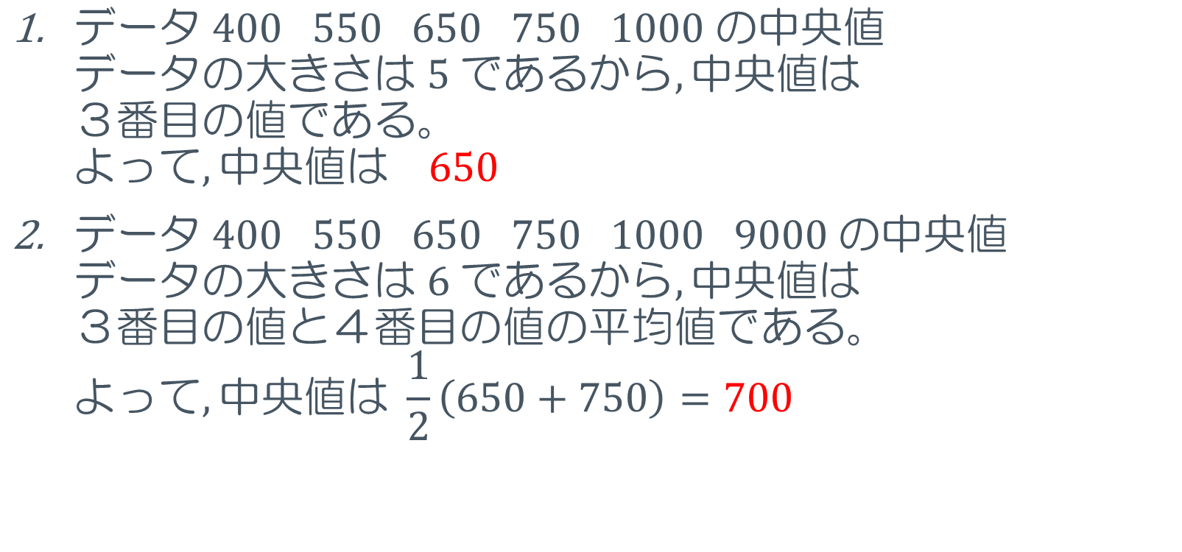
例題（中央値）
$データ 400 550 650 750 1000 の中央値$ $データの大きさは 5 であるから, 中央値は ３番目の値である。$ $よって, 中央値は 650$
$データ 400 550 650 750 1000 9000 の中央値$ $データの大きさは 6 であるから, 中央値は ３番目の値と４番目の値の平均値である。$ $よって, 中央値は \frac{1}{2}\left(650+750\right)=700$

Slide 16
練習問題5
$下$のデータは 9 人の生徒の右手の握力の測定値である。
このデータの中央値を求めよ。また, このデータに,10人目の測定値として41kg が追加されたときの中央値を求めよ。（単位は kg )
$$順番に並べると$$
$$38, 40, 42, 42, 44, 46, 47, 50, 65$$
$$よって、中央値は 44(kg)$$
$$41 を加えて順番に並べると$$
$$38, 40, 41, 42, 42, 44, 46, 47, 50, 65$$
$$よって、中央値は \frac{42+44}{2}=43(kg)$$

Slide 17
最頻値(モード mode)
$$データにおいて、最も個数の多い値を,$$
$$そのデータの 最頻値 または モード という。$$
$$服や靴の最も売れ行きの良いサイズなどを$$
$$知りたい場合に, 最頻値はよい代表値である。$$

Slide 18
例題（最頻値）
$下$の表は,
ある店での一週間の靴のサイズ別の販売数である。
$$最頻値は 26(cm)$$

Slide 19
練習問題６
右の度数分布表について,
最頻値を求めよ。
階級（℃） | 度数
10以上12未満 | 2
12 ~ 14 | 2
14 ~ 16 | 2
16 ~ 18 | 4
18 ~ 20 | 3
20 ~ 22 | 10
22 ~ 24 | 7
計 | 30
$$一番度数が多い階級は$$
２０以上２２未満であるので,
$$最頻値は ２１℃$$

Slide 20
データの分布と代表値
$$データの分布と, 平均値と中央値の大小関係について考える。$$
$$平均値 5,中央値 5$$
$$平均値 3.5,中央値 3$$
$$平均値 6.5,中央値 7$$

Slide 21
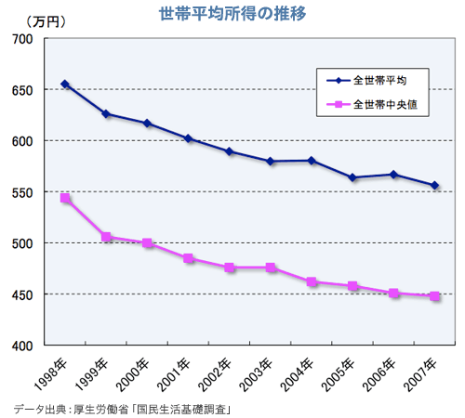
平均値と中央値

Slide 22
例（平均値と中央値）
１０人の人が受けたあるテストで, ８人が０点で, ２人が １００点であったとき, 平均は２０点。
逆に８人が１００点で, ２人が０点のとき, 平均は８０点。
更に５人が１００点で, ５人が０点のとき, 平均は５０点。
これは, 正しい代表値と言えるだろうか。
（最後の場合は中央値も５０点）
これを正確なデータとして扱うためには, データの散らばりや標準偏差の考え方が必要。

